Slide 1
классификация заявок в технической поддержке
Владимиров Евгений

Slide 2
Проблема
Некорректное оформление заявок пользователями технической поддержки
Актуальность
До 30% заявок оформляются некорректно
Влияние
Увеличенное время обработки заявок
Снижение эффективности поддержки
Цель
Разработка классификатора для выявления некорректно оформленных заявок

Slide 3
Постановка задачи
Подробное описание
При оформлении заявки пользователям дается возможность выбрать одну из 6 тематик, по которой они обращаются:
Техническая проблема/вопрос
Создание учетной записи
Восстановление
Добавление прав
Редактирование учетной записи
Удаление
Часть пользователей неверно выбирают тематику. Требуется обучить классификатор, который на основании текстов заявок будет обнаруживать некорректно выбранные тематики.
Текст заявки | Выбранная тема | Корректная тема
Прошу предоставить доступ к системе | Техническая проблема/вопрос | Создание учетной записи
Прошу расширить роли | Редактирование учетной записи | Добавление прав
Прошу изменить email | Техническая проблема/вопрос | Редактирование учетной записи

Slide 4
Методология
Методы
В качестве классификаторов протестированы различные модели на основе трансформеров, дообученные на реальных данных.
Использованные модели:
bert-base-uncased
ai-forever/ruRoberta-large
ai-forever/ru-en-RoSBERTa
DeepPavlov/distilrubert-tiny-cased-conversational
t-bank-ai/response-toxicity-classifier-base
microsoft/Multilingual-MiniLM-L12-H384

Slide 5
ДАнные
Источник
Количество классов
Реальные обращения пользователей в техподдержку
Данные разбиты на 6 классов
Обучающий датасет
Предварительная обработка
Около 1000 записей
Удалены из текста:
ФИО
Email
Спецсимвлы
Приветствия
URL

Slide 6
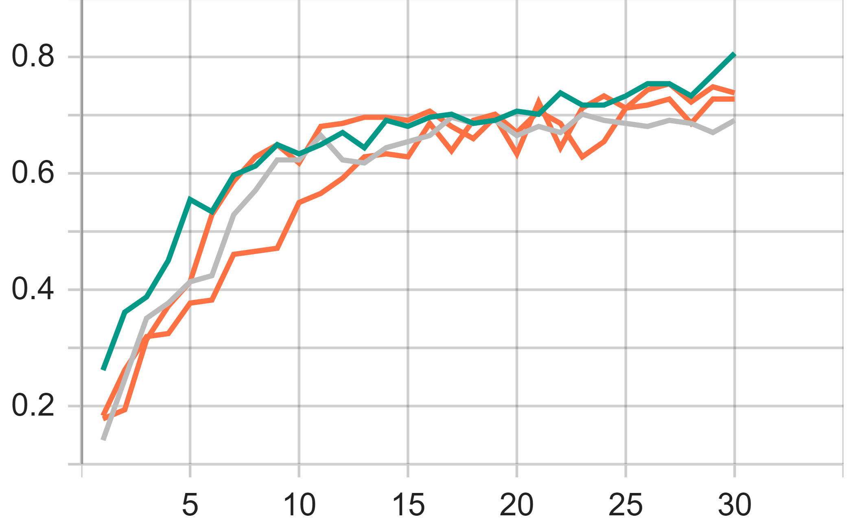
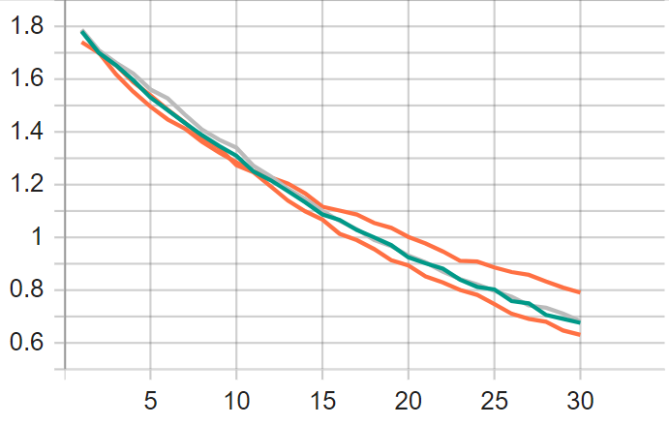
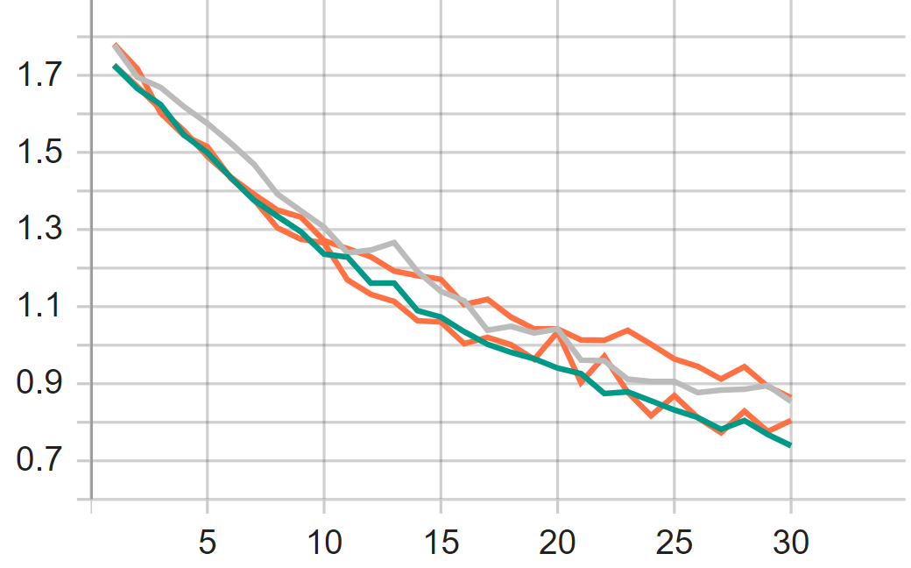
bert-base-uncased
12 слоев, 110М параметров.
Acc/val
Loss/train
Loss/val
Параметр | Значение
Accuracy | 81%
Recall(Label_0) | 73%
Энтропия | 1.64

Slide 7
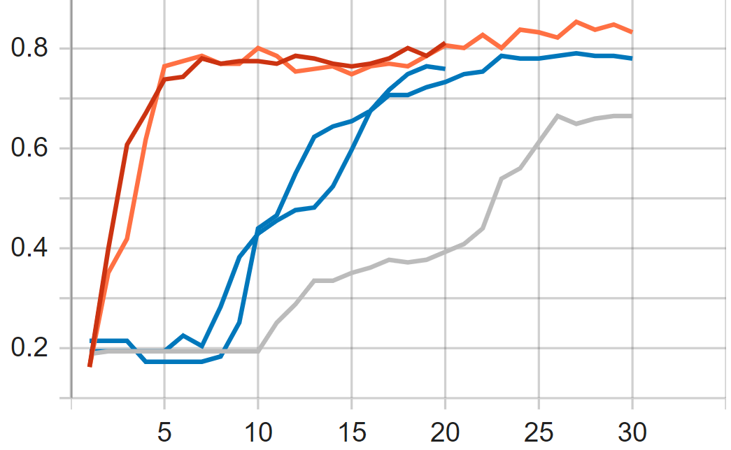
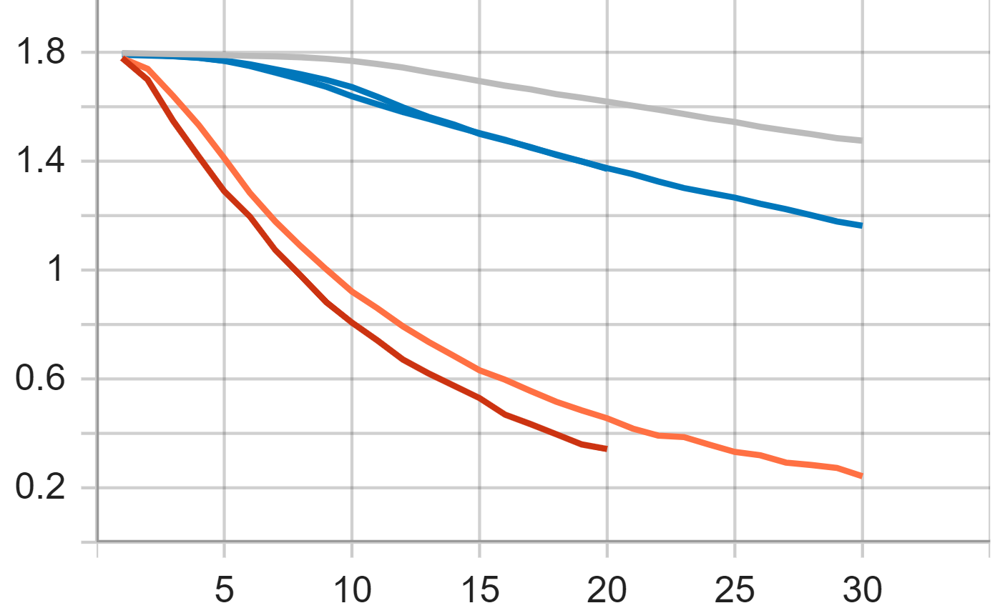
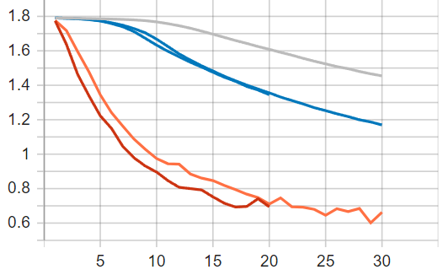
microsoft/Multilingual-MiniLM-L12-H384
12 слоев, 21М параметров.
Acc/val
Loss/train
Loss/val
Параметр | Значение
Accuracy | 81%
Recall(Label_0) | 88%
Энтропия | 2.41

Slide 8
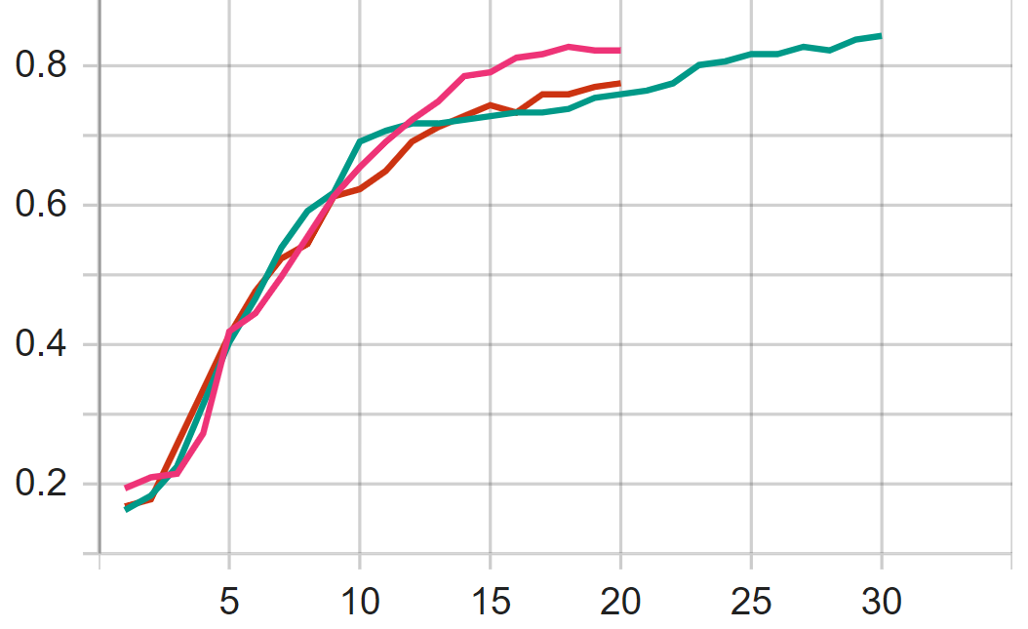
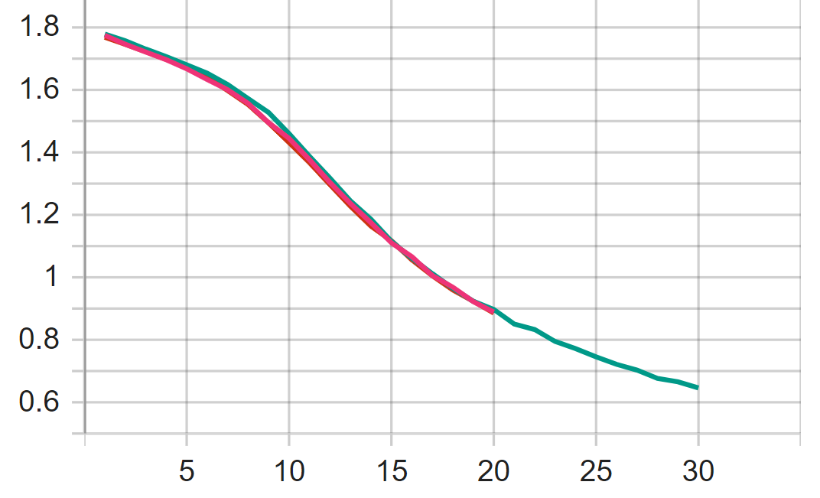
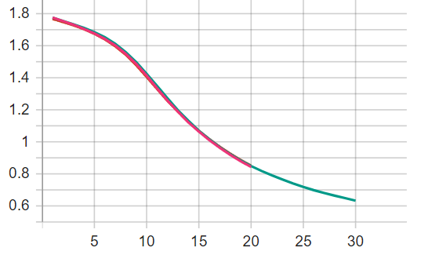
DeepPavlov/distilrubert-tiny-cased-conversational
2 слоя, 107М параметров.
Acc/val
Loss/train
Loss/val
Параметр | Значение
Accuracy | 82%
Recall(Label_0) | 88%
Энтропия | 2.15

Slide 9
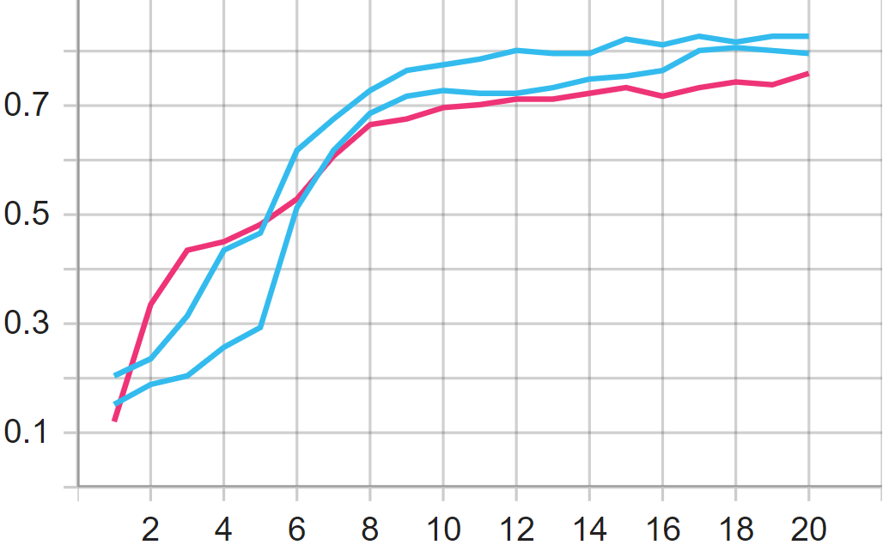
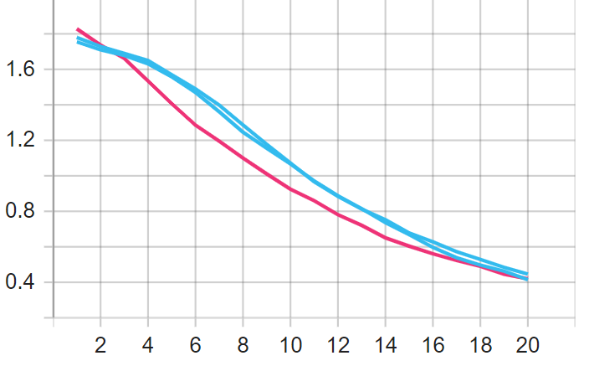
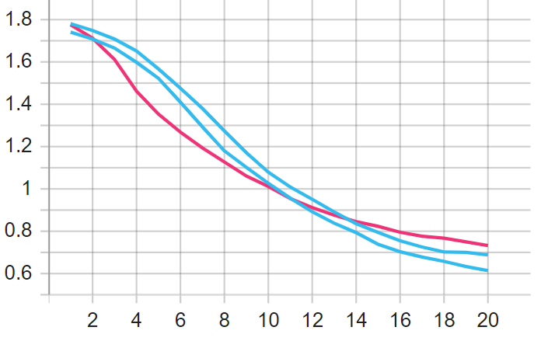
t-bank-ai/response-toxicity-classifier-base
12 слоев.
Acc/val
Loss/train
Loss/val
Параметр | Значение
Accuracy | 82%
Recall(Label_0) | 90%
Энтропия | 1.41

Slide 10
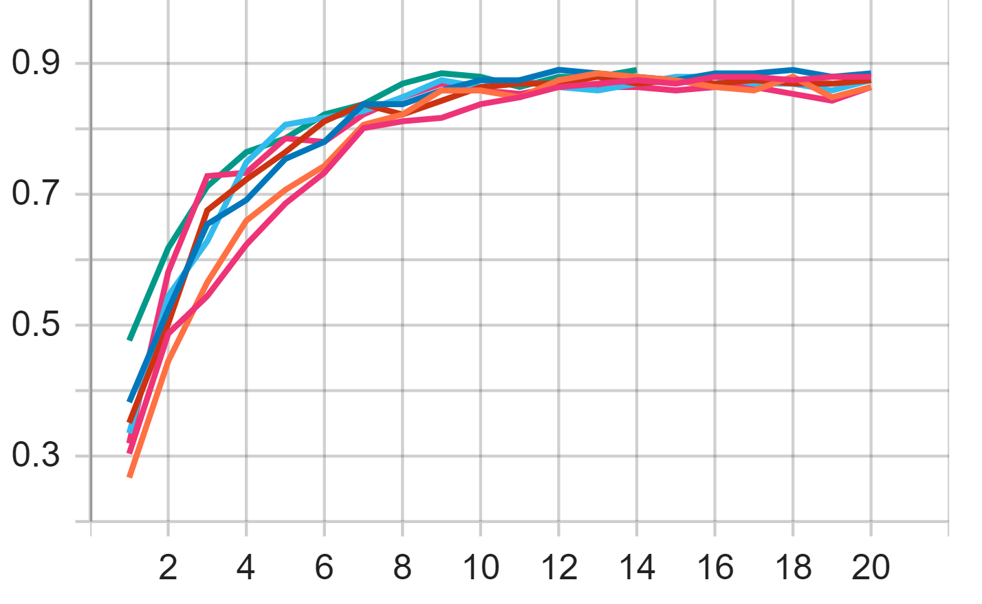
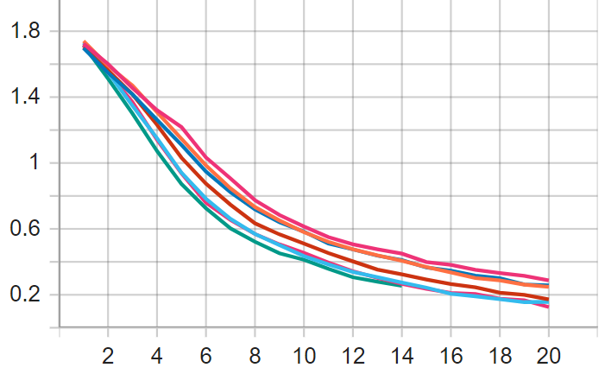
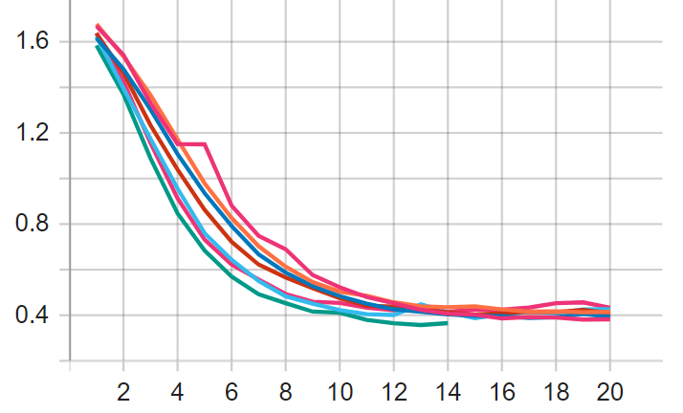
ai-forever/ruRoberta-large
24 слоя, 355М параметров.
Acc/val
Loss/train
Loss/val
Параметр | Значение
Accuracy | 88%
Recall(Label_0) | 88%
Энтропия | 0.54

Slide 11
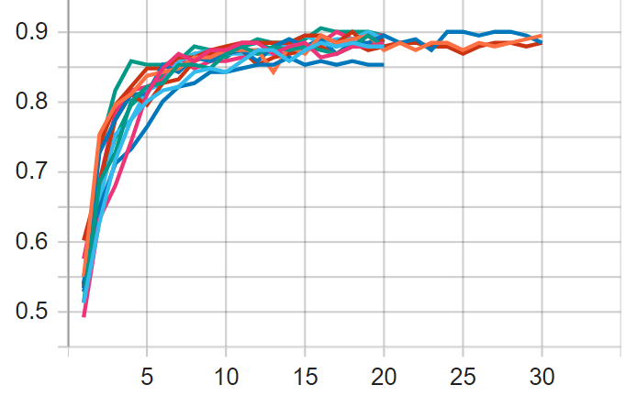
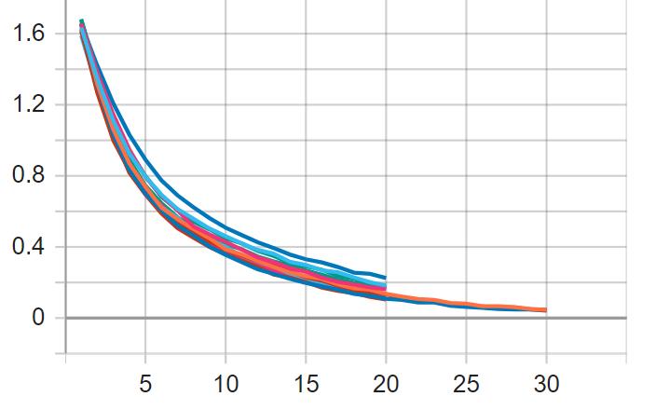
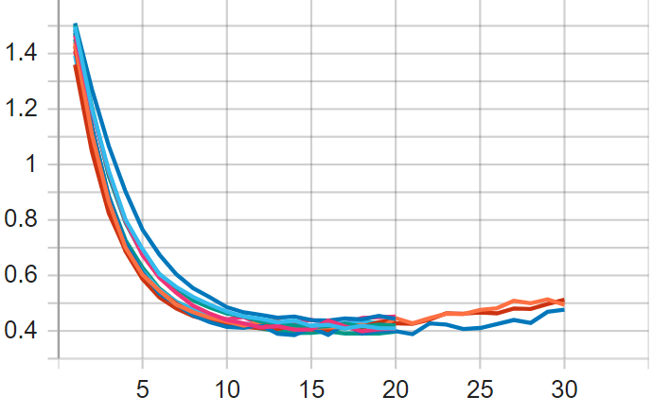
ai-forever/ru-en-RoSBERTa
24 слоя, 404М параметров.
Acc/val
Loss/train
Loss/val
Параметр | Значение
Accuracy | 89%
Recall(Label_0) | 95%
Энтропия | 0.69

Slide 12
Сводные данные
Модель | ACC, % | Recall(Label_0) , % | Энтропия
bert-base-uncased | 81 | 73 | 1.64
microsoft/Multilingual-MiniLM-L12-H384 | 81 | 88 | 2.41
DeepPavlov/distilrubert-tiny-cased-conversational | 82 | 88 | 2.15
t-bank-ai/response-toxicity-classifier-base | 82 | 90 | 1.41
ai-forever/ruRoberta-large | 88 | 88 | 0.54
ai-forever/ru-en-RoSBERTa | 89 | 95 | 0.69

Slide 13
СПАСИБО

